Slide 1
СОГЛАШЕНИЕ о взаимном обмене данными радиационного мониторинга между странами СНГ

Slide 2
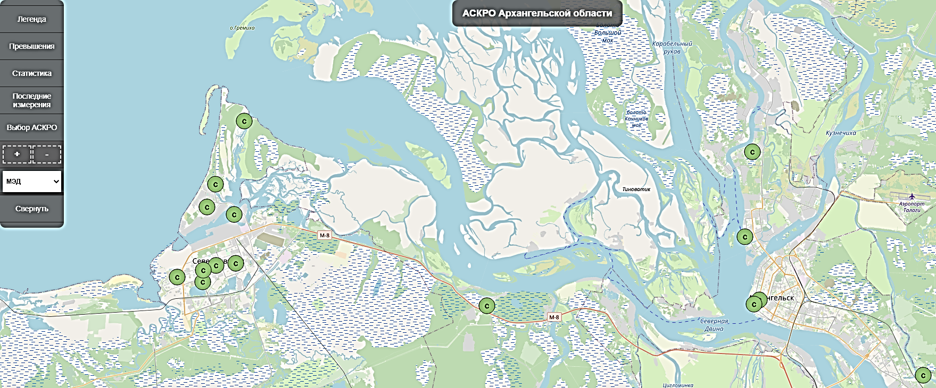
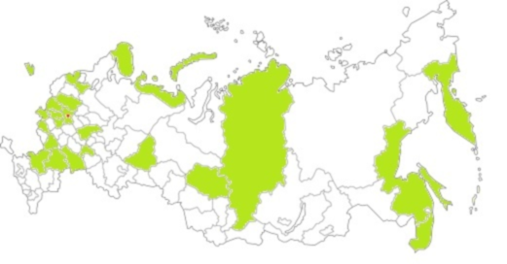
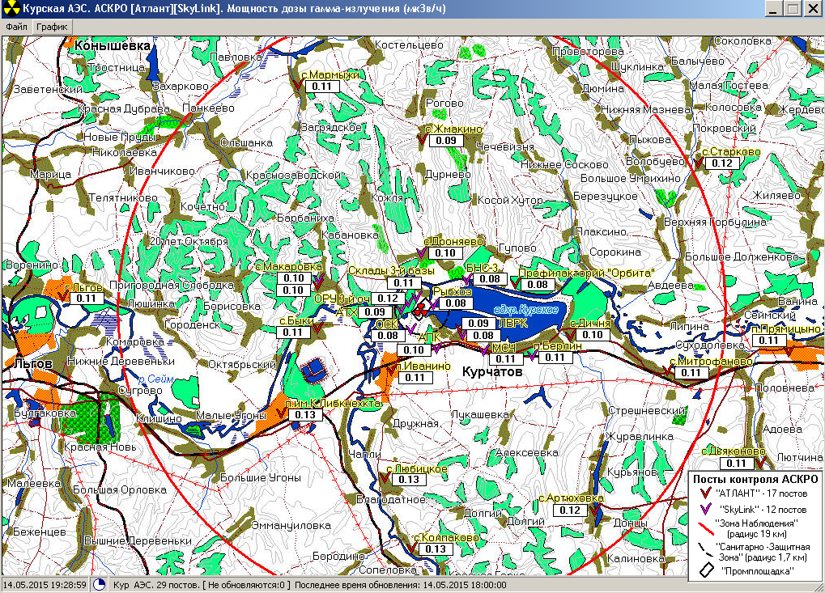
Примеры АСКРО в России
с
с
с
с
с
с
Северодвинск
с
с
с
с
с
Архангельск
с
с
с
с
с
Территориальная АСКРО в Архангельской области
Объектовая АСКРО ФГУП «Атомфлот»
Москва
Архангельская область
Брянская область
Волгоградская область
Воронежская область
Калининградская область
Калужская область
Камчатский край
Красноярский край
Курская область
Ленинградская область
Московская область
Мурманская область
Нижегородская область
Приморский край
Ростовская область
Саратовская область
Сахалинская область
Свердловская область
Смоленская область
Тверская область
Томская область
Тульская область
Ульяновская область
Хабаровский край
Челябинская область
Алтайский край
Курганская область
Орловская область
АСКРО Курской АЭС
ОАСКРО: 31 ЯРОО, 450 постов

Slide 3
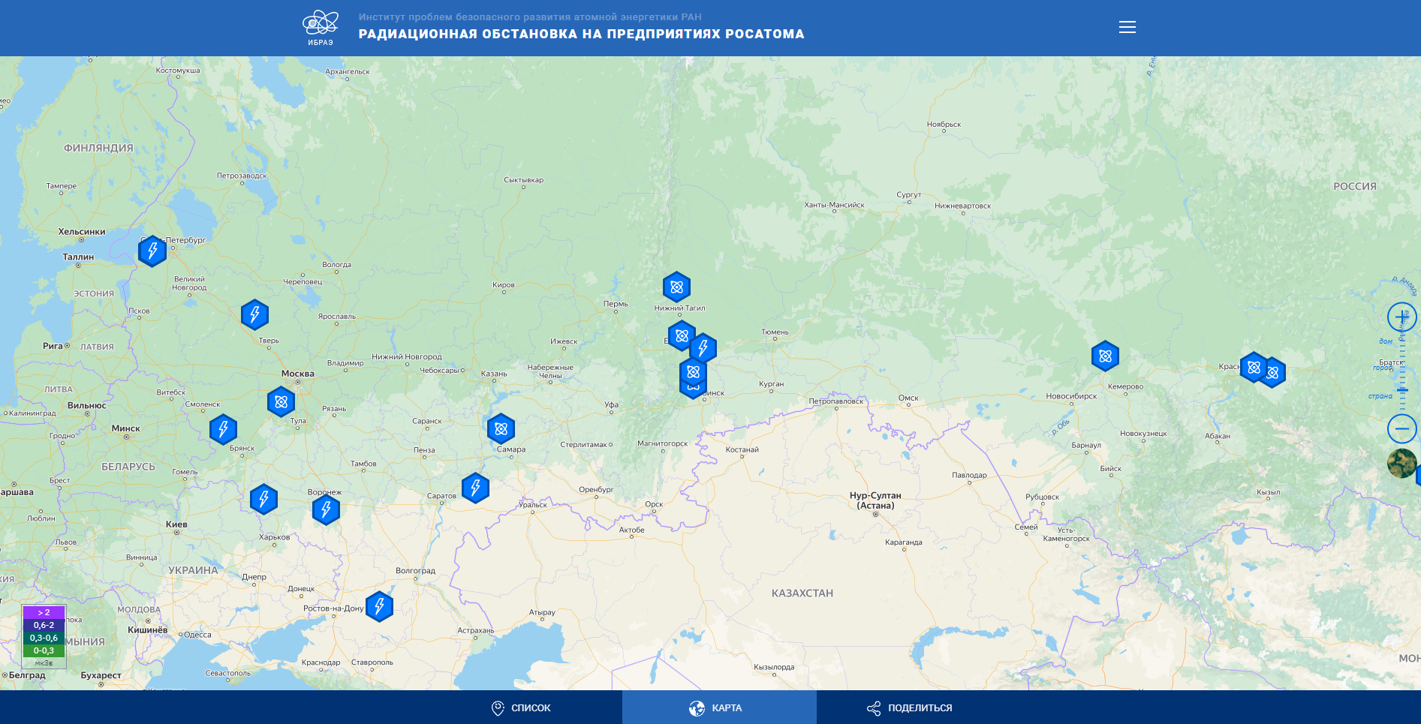
Сайт Russianatom.ru – обеспечение информирования населения о радиационной обстановке в окрестностях объектов Росатома
21 объект, 225 постов радиационного контроля

Slide 4
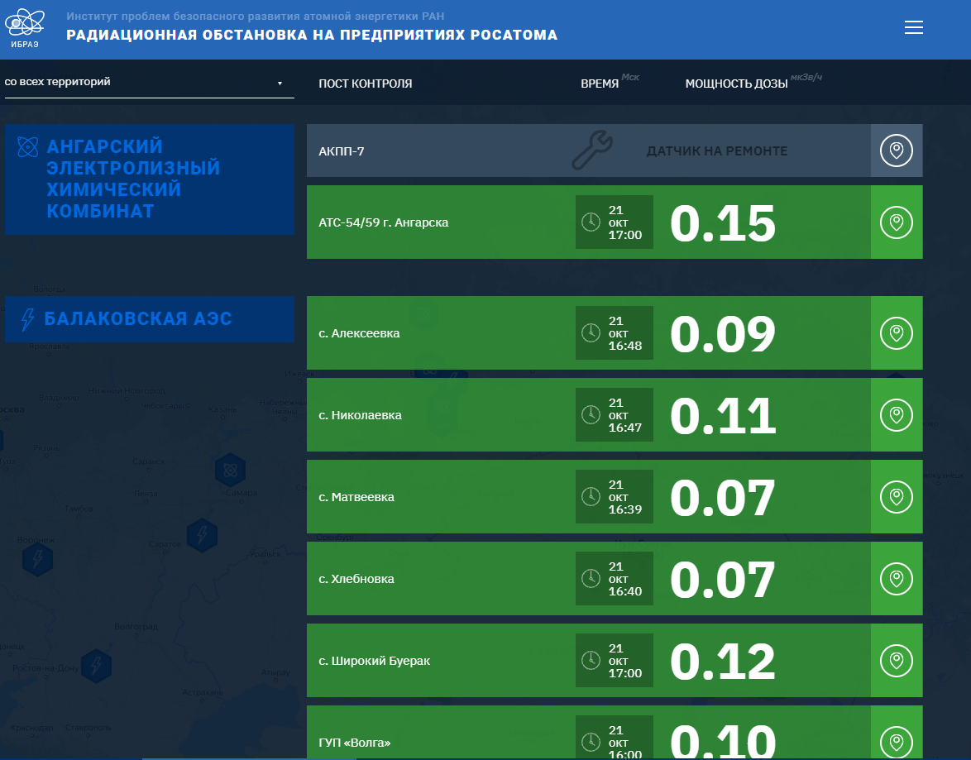
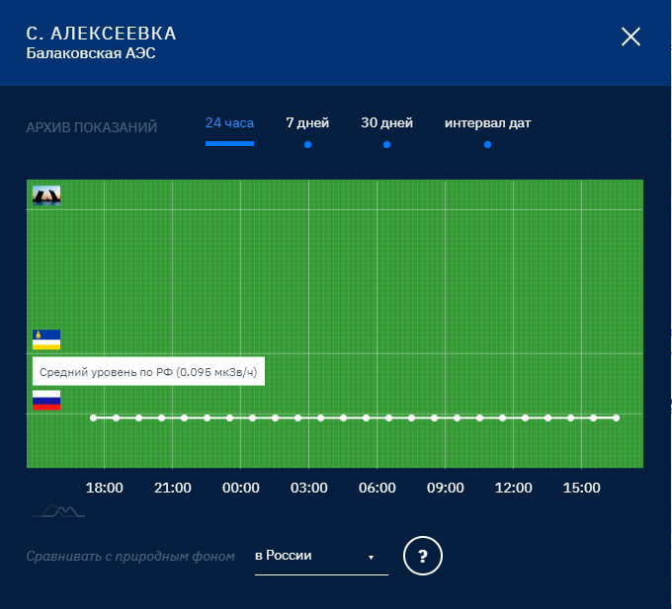
Сайт Russianatom.ru – обеспечение информирования населения о радиационной обстановке в окрестностях объектов Росатома

Slide 5
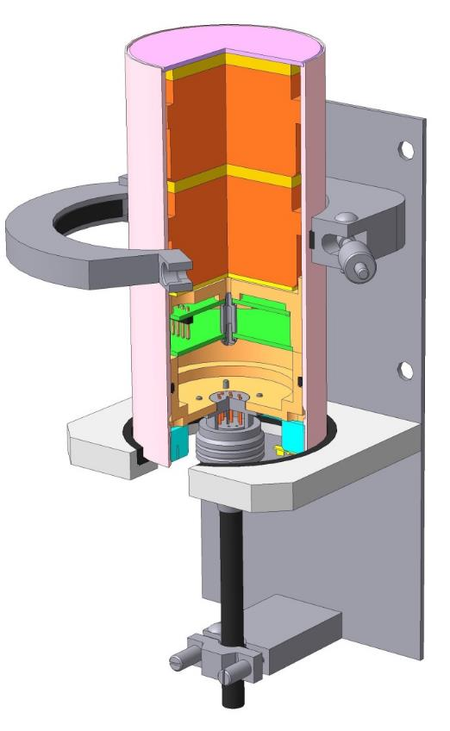
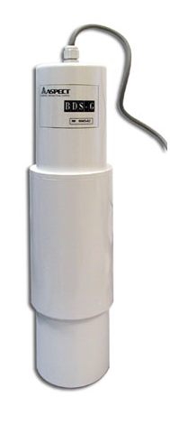
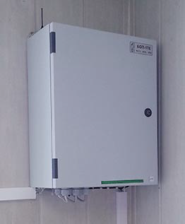
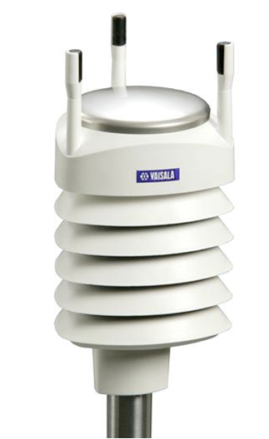
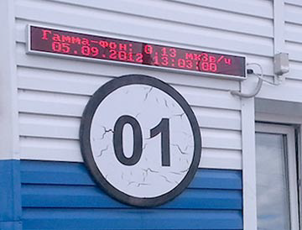
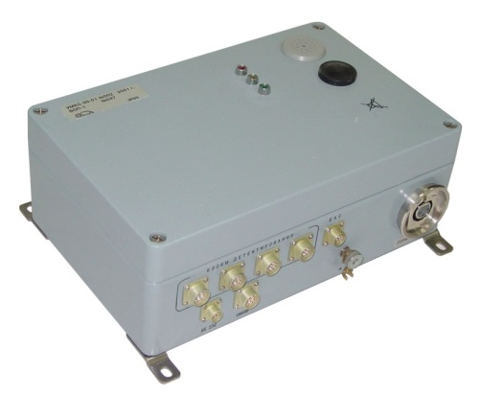
Оборудование систем радиационного мониторинга

Slide 6
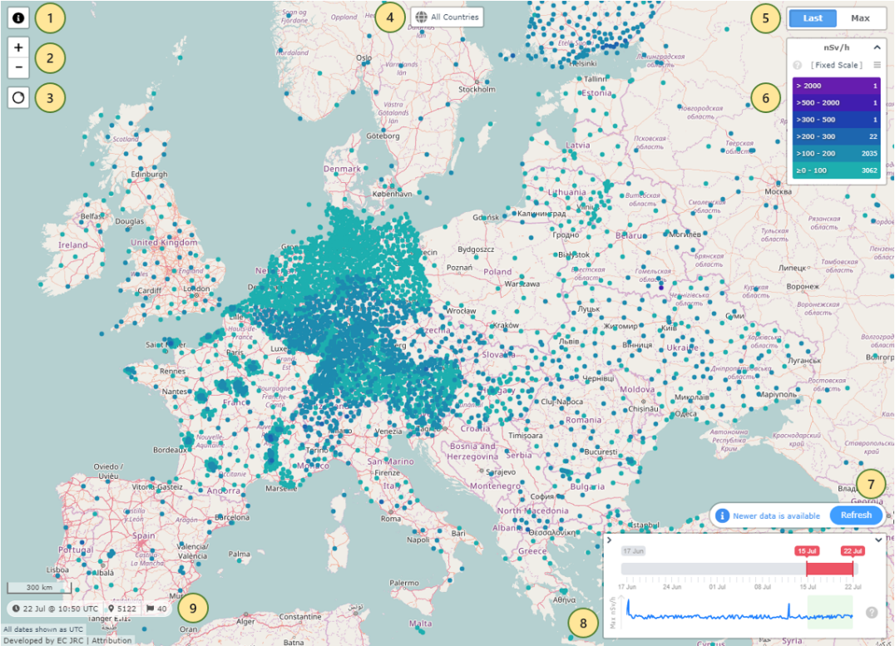
Аналог в Европе - EURDEP Европейская система обмена данных радиационного мониторинга
Система EURDEP позволяет получать, накапливать и отображать данные радиационного мониторинга большинства европейских стран. Страна отправитель данных радиационного мониторинга своей национальной системы имеет доступ к данным всех других стран участниц. В рамках системы достигнуто соглашение, что в случае чрезвычайной ситуации данные с постов радиационного контроля начнут передаваться с более высокой частотой.
1985 год – 6 стран, 300 постов
2021 год – 39 стран Европы,
5500 постов

Slide 7
Предмет Соглашения и перспективный облик информационного обмена
На территориях государств каждой из Сторон функционируют системы радиационного мониторинга (в том числе – автоматизированные системы контроля радиационной обстановки, АСКРО), осуществляющие сбор, обработку, анализ, хранение и представление данных об измеряемых параметрах радиационной обстановки (основной параметр – мощность дозы гамма-излучения на открытой местности).
Информация от этих систем (результаты измерений параметров радиационной обстановки) поступает в уполномоченные (компетентные) органы каждой из Сторон.
Далее уполномоченный (компетентный) орган каждой из Сторон в автоматизированном режиме обеспечивает передачу данных систем радиационного мониторинга и АСКРО на единый общий сервер сбора, хранения и представления данных государств – участников настоящего Соглашения.
Информация с этого сервера визуализируется на едином информационном веб-портале, защищенный круглосуточный доступ к которому есть у всех уполномоченных (компетентных) органов Сторон.
Данная схема предлагается для рассмотрения. Технические и организационные аспекты будут прорабатываться в рамках отдельной рабочей группы.
Итог: формирование единого информационного пространства о состоянии радиационной обстановки на территории государств-участников СНГ, обеспечивающее круглосуточное информационное взаимодействие и обмен данными радиационного мониторинга.

Slide 8
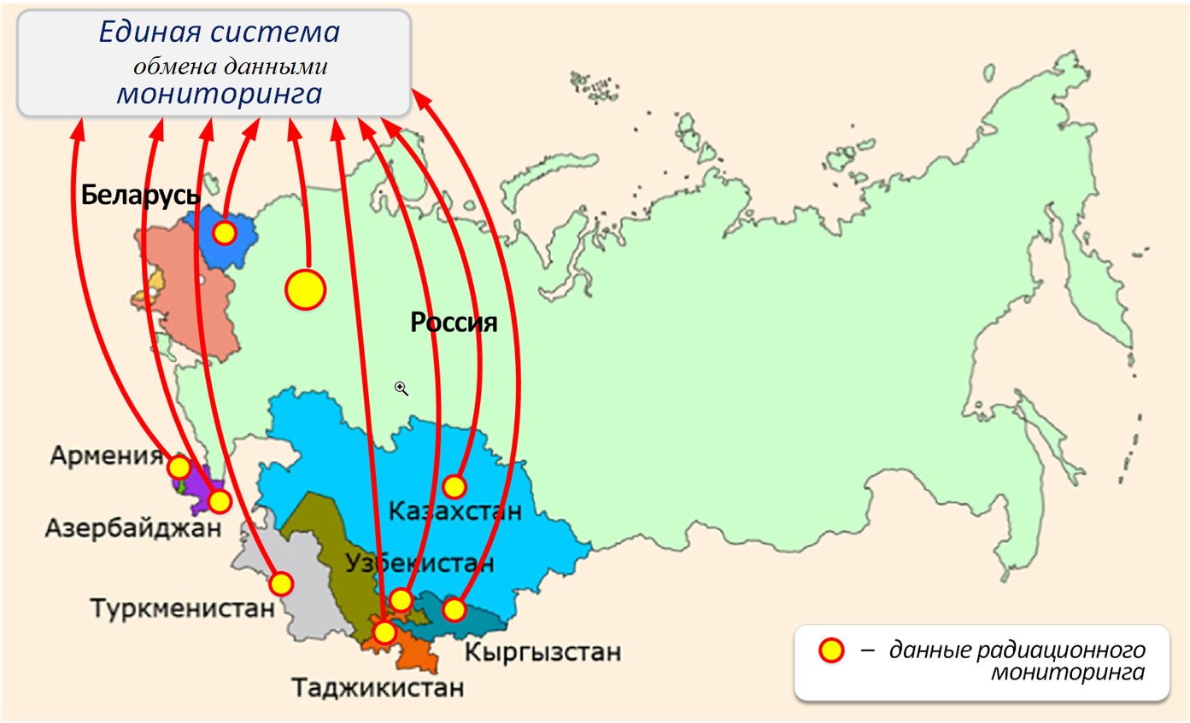
Схема информационного обмена

Slide 9
Основное назначение автоматизированных систем мониторинга
Подтверждение нормальной радиационной обстановки в местах расположения постов контроля при повседневной деятельности;
Раннее предупреждение об изменении радиационной обстановки;
Обеспечение данными по радиационной обстановке в местах размещения постов контроля в режиме ЧС;
Предоставление исходной информации руководству и экспертам для оценки и прогноза развития ситуации.

Slide 10
Основные задачи автоматизированных систем радиационного мониторинга
Осуществление непрерывного автоматизированного контроля радиационной обстановки и отдельных параметров метеорологической обстановки;
Обеспечение сбора и оперативной передачи результатов измерений с возможностью удаленной диагностики состояния элементов системы;
Обработка, хранение и представление оперативных данных с использованием геоинформационных технологий;
Автоматическая сигнализация при превышении параметров радиационной обстановки установленных пороговых значений.

Slide 11
Преимущества создания единой системы представления данных радиационного мониторинга в СНГ
1) Постоянный радиационный мониторинг – важнейший элемент обеспечения ядерной и радиационной безопасности
2) Обеспечение аварийной готовности и реагирования на возможные нештатные/чрезвычайные ситуации с выбросом радиоактивных веществ в окружающую среду в СНГ
3) Обеспечение адекватного, научно-обоснованного информирования органов власти, населения и СМИ о любой ситуации в СНГ, связанной с радиационным фактором в режиме 24/7
4) Минимизация репутационных рисков и экономических потерь, вызванных некорректной, недостоверной информацией о состоянии радиационной безопасности в СНГ

